Slide 1
স্বাগতম

Slide 2
শিক্ষক পরিচিতি
শাহানা আফরোজ ডলি
প্রধান শিক্ষক
এলাঙ্গি সরকারি প্রাথমিক বিদালয়
কোটচাঁদপুর,ঝিনাইদহ

Slide 3
পাঠ পরিচিতি
শ্রেণিঃ পঞ্চম
বিষয়ঃ বাংলাদেশ ও বিশ্বপরিচয়
অধ্যায়ঃ৩
পাঠ: 3(সোনারগাঁও ও লালবাগ কেল্লা)

Slide 4
শিখনফলঃ
১৫.২.১: সোনারগাঁও সম্পর্কে বলতে পারবে।
১৫.২.২; ঐতিহ্যের সাথে সংশ্লিষ্ট সময় ও যুগ সম্পর্কে বলতে পারবে।
১৫.২.৩: এ ঐতিহ্যের প্রতি শ্রদ্ধাশীল হবে।
১৫.২.4: ঐতিহাসিক নিদর্শনটি সংরক্ষণ করতে পারবে।

Slide 5
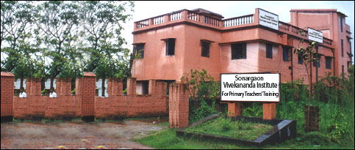
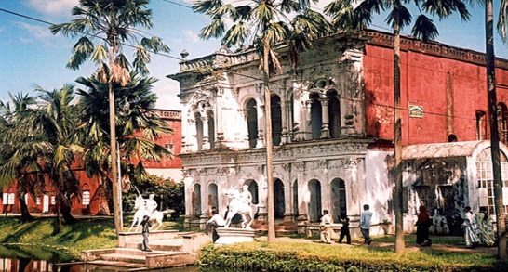
উপস্থাপন:
সোনারগাঁও

Slide 6
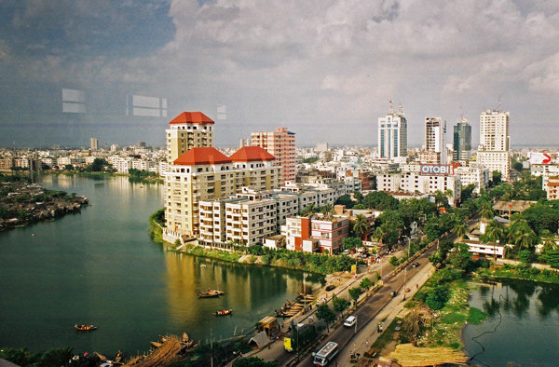
বুড়িগঙ্গা নদীর তীরে ঢাকা শহর

Slide 7
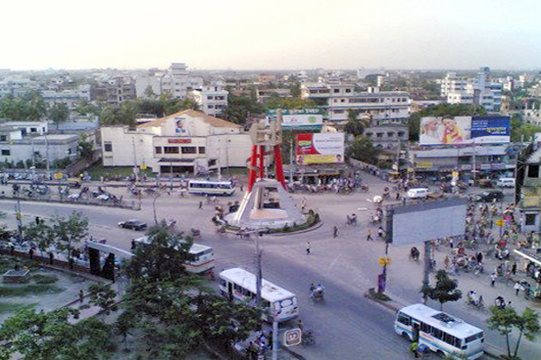
নারায়ণগঞ্জ

Slide 8
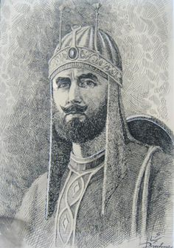
ঈসা খাঁ

Slide 9
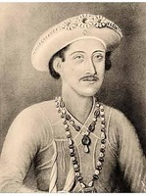
মুসা খাঁ

Slide 10
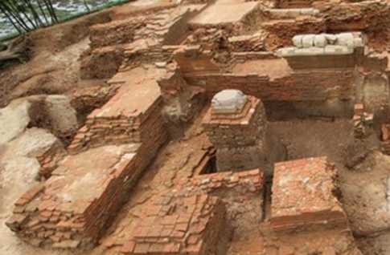
মাটির স্তূপ

Slide 11
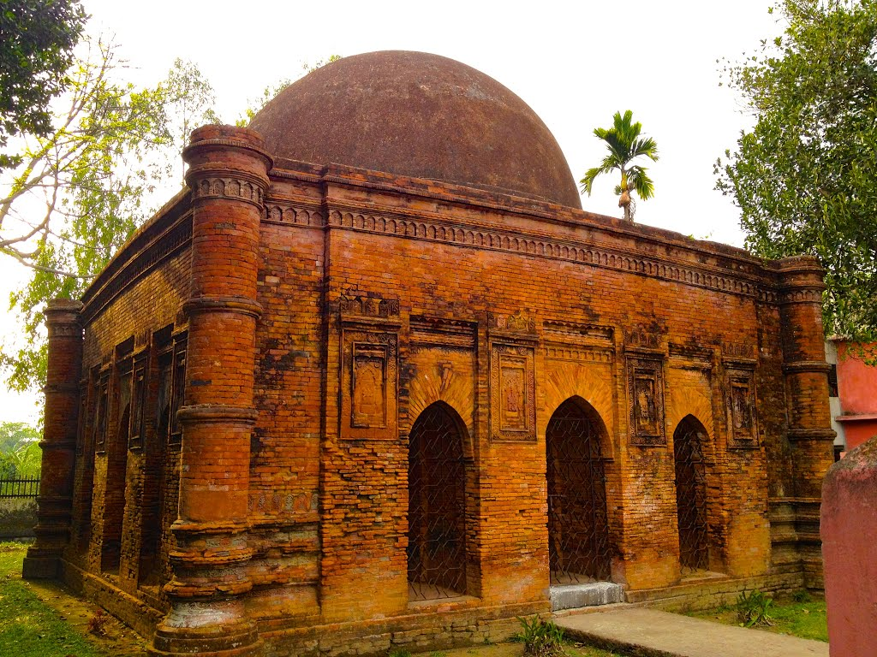
সোনারগাঁর একটি মসজিদ

Slide 12
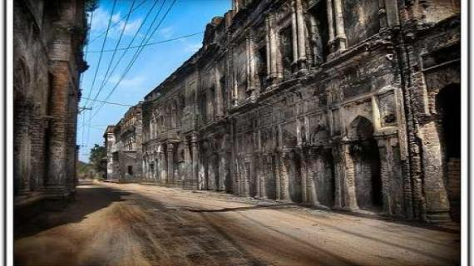
পানাম নগরের ছবি

Slide 13
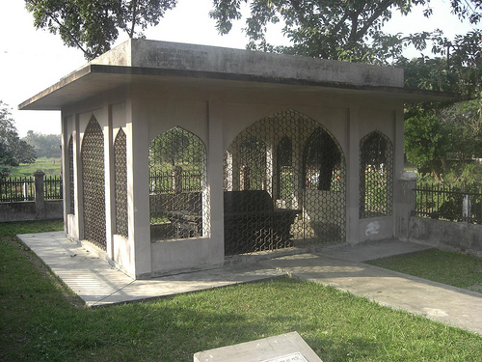
গিয়াসুদ্দিন আযম শাহের মাজার

Slide 14
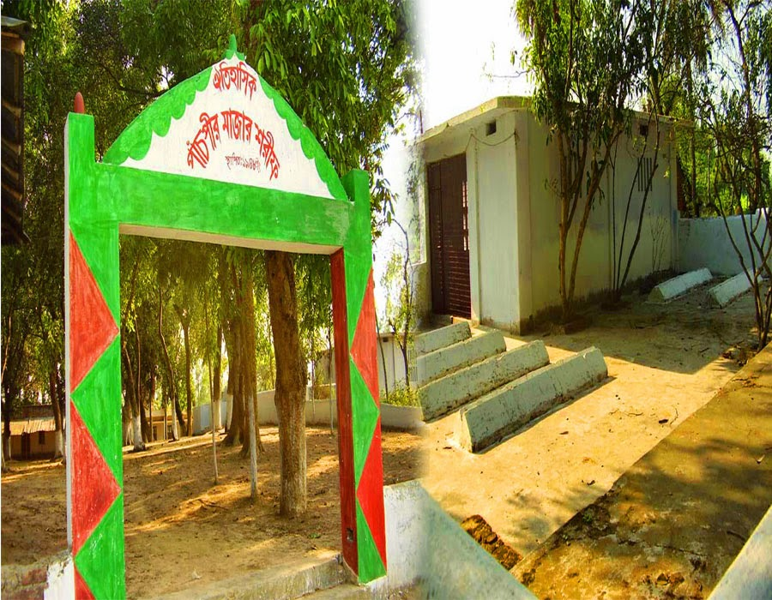
পাঁচ পীরের মাজার

Slide 15
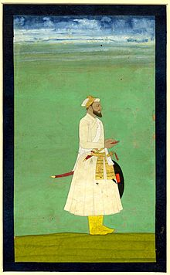
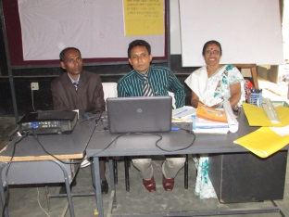
শায়েস্তা খান

Slide 16
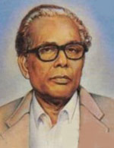
জয়নুল আবেদিন

Slide 17
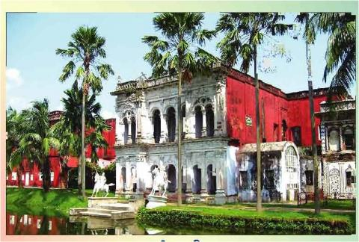
সোনারগাঁও লোকশিল্প যাদুঘর

Slide 18
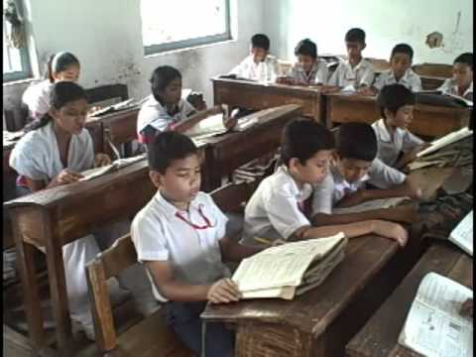
বইয়ের সংযোগ
নীরব পাঠ:

Slide 19
দলীয় কাজ
দল নং-01:ঈসা খাঁ
দল নং-০২:মুসা খাঁ
প্রশ্ন:ক)তোমার দেখা একটি ঐতিহাসিক স্থান সম্পর্কে
পাঁচটি বাক্য লেখ।
প্রশ্ন:খ)কীভাবে ঐতিহাসিক স্থান সংরক্ষণ করা যায়? পাঁচটি বাক্যে লেখ।

Slide 20
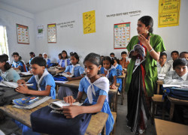
দলীয় কাজ পর্যবেক্ষণ

Slide 21
মূল্যায়ন
সঠিক উত্তরটি খাতায় লেখ:
১)সোনারগাঁও শহর কোন নদীর তীরে অবস্থিত?
ক)পদ্মা খ)মেঘনা গ)যমুনা ঘ)সুরমা
২)সোনারগাঁও কোন জেলার অন্তরগত?
ক)ঢাকা খ)খুলনা গ)নারায়গঞ্জ গ)সিলেট
৩)মুঘল আমলে বারো ভূঁইয়াদের মধ্যে কে সবচেয়ে শক্তিশালী ছিলেন?
ক)ঈসা খাঁ খ)মুসা খাঁ গ)শায়েস্তা খাঁ ঘ)প্রতাপাদিত্য
৪)কত সালে সোনারগাঁয়ে লোকশিল্প যাদুঘর প্রতিষ্ঠিত হয়?
ক)১৯৭৩ খ)১৯৭৪ গ)১৯৭৫ ঘ)১৯৭৬

Slide 22
ধন্যবাদ

